Slide 1
Audit Carrefour
Magasin: Teniour
Le 16 mars 2018
Dr. Hatem KARAA

Slide 2
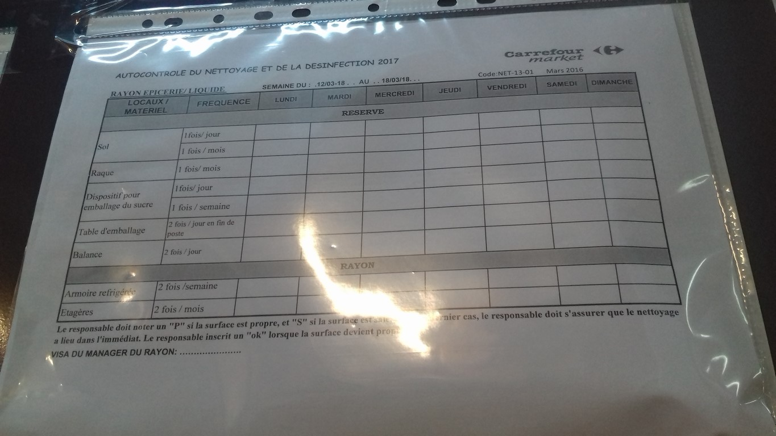
Rayon PGC: Suivi des actions de nettoyage et de désinfection non réalisé courant la semaine du 12 mars 2018.

Slide 3
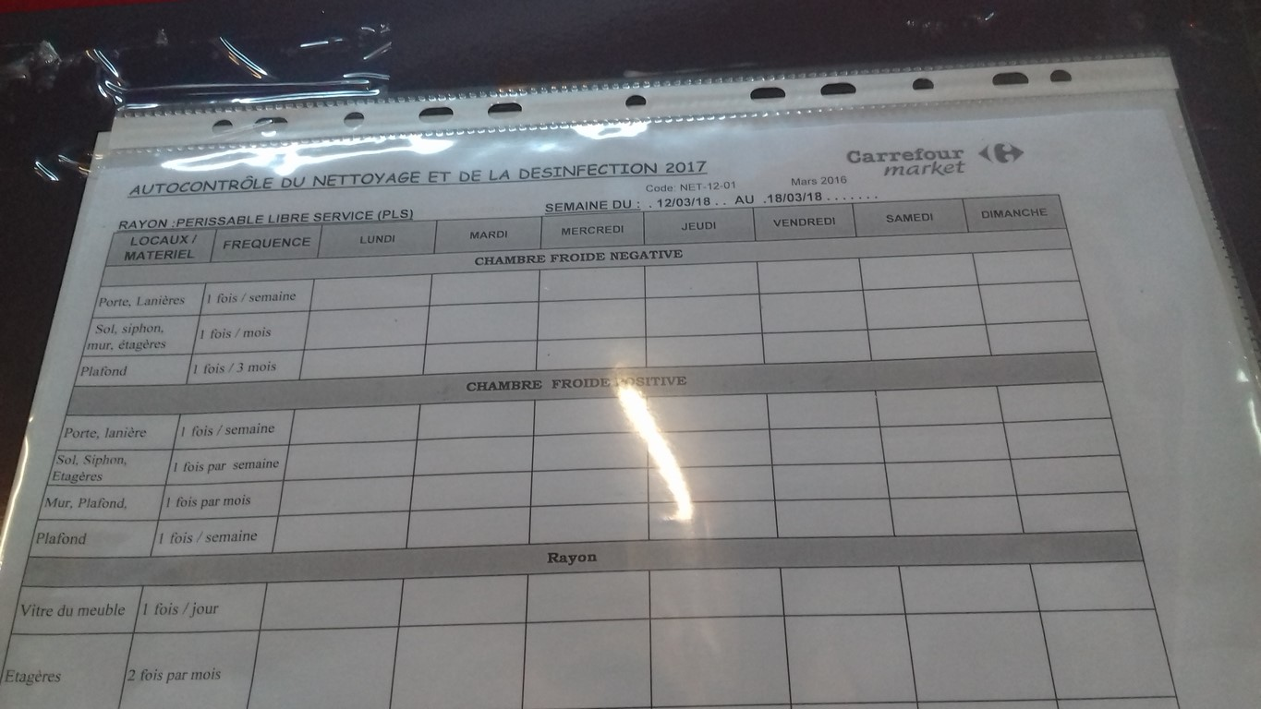
Rayon PLS: Suivi des actions de nettoyage et de désinfection non réalisé courant la semaine du 12 mars 2018.

Slide 4
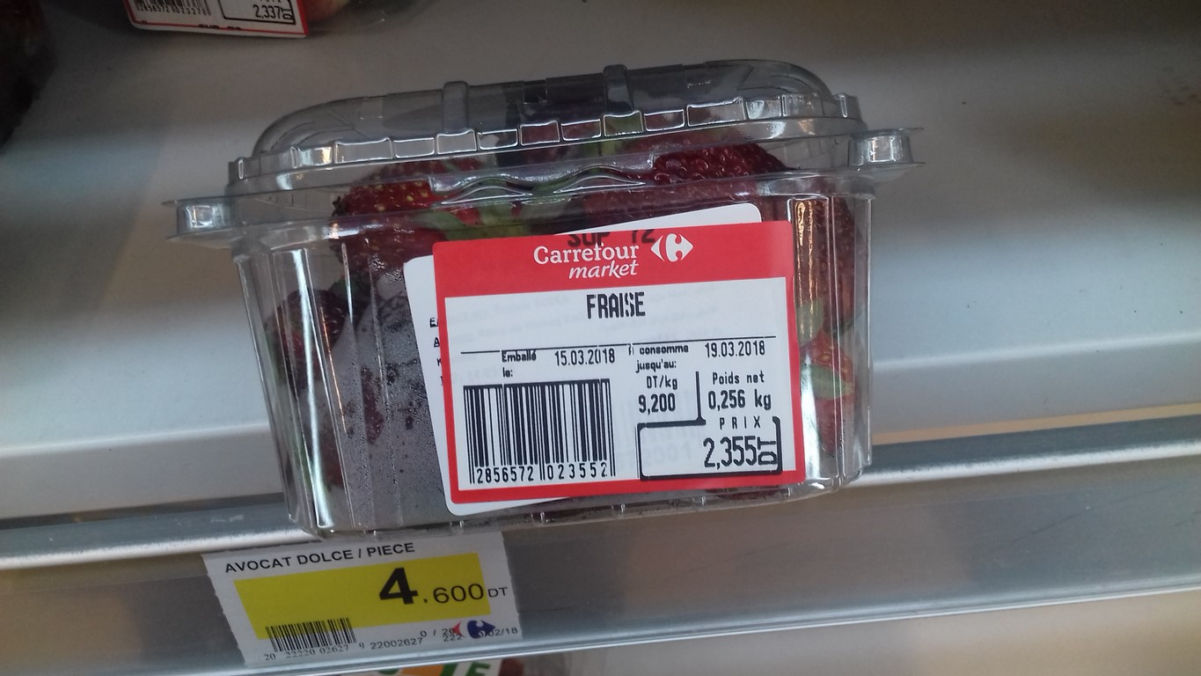
Rayon FLEG: Fraises conditionnées et doublement étiquetées.

Slide 5
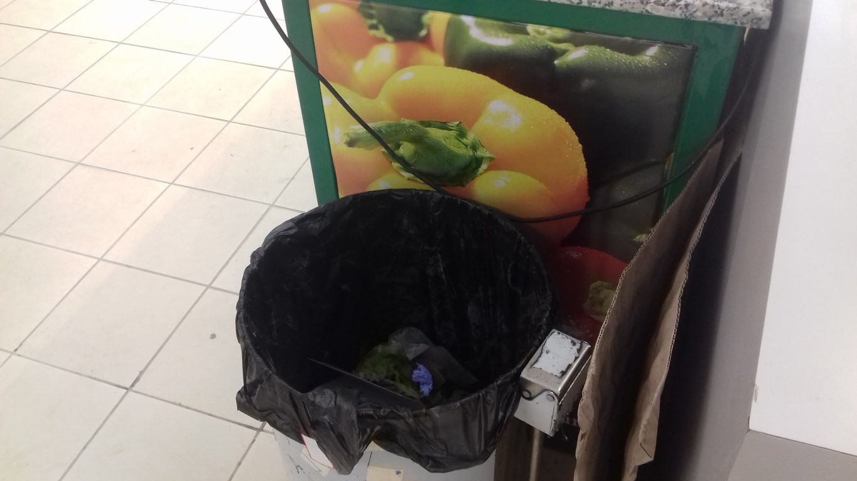
Rayon FLEG: Prévoir une poubelle à couvercle et ayant une pédale fonctionnelle.

Slide 6
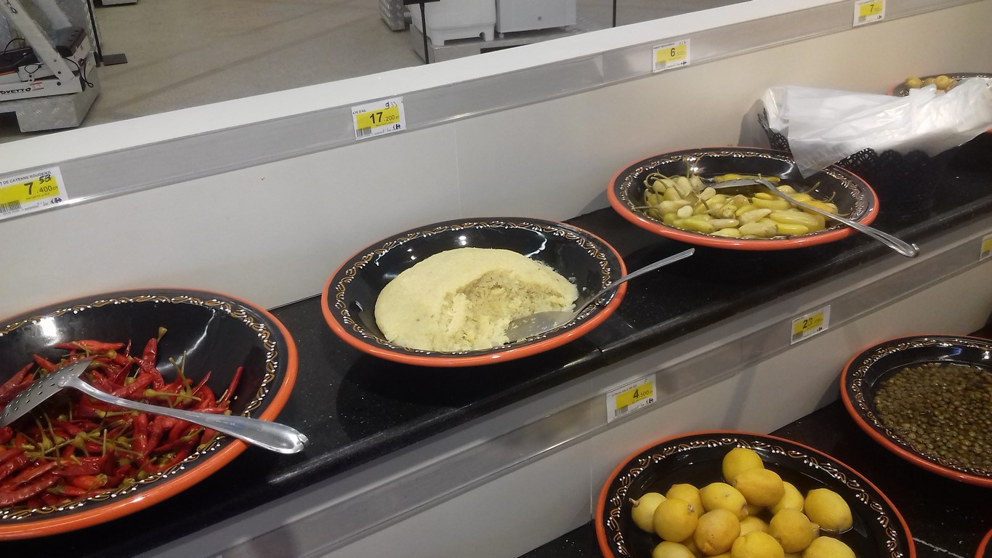
FLEG: Prévoir la protection de la pâte d’ail et tous les produits moulus présentés à la vente.

Slide 7
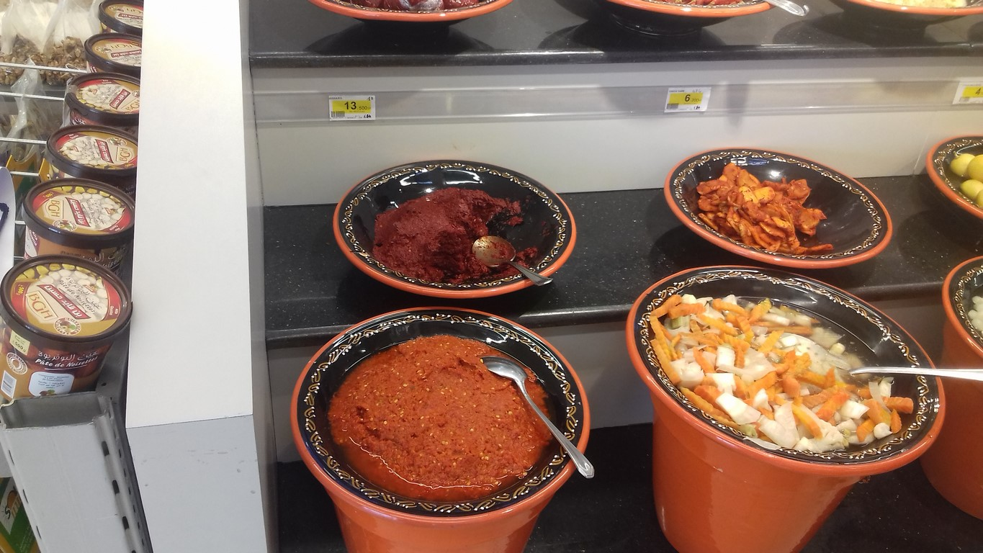
Rayon olives / épices: Protéger l’harissa et le hrouss présentés à la vente.

